Slide 1

1 | Rinnovo parco veicolare autobus
2 | Rinnovo materiale rotabile ferroviario
3 | Infrastrutture di mobilità urbana
4 | Modello di simulazione regionale della mobilità
Azioni sul
trasporto pubblico locale

Slide 2
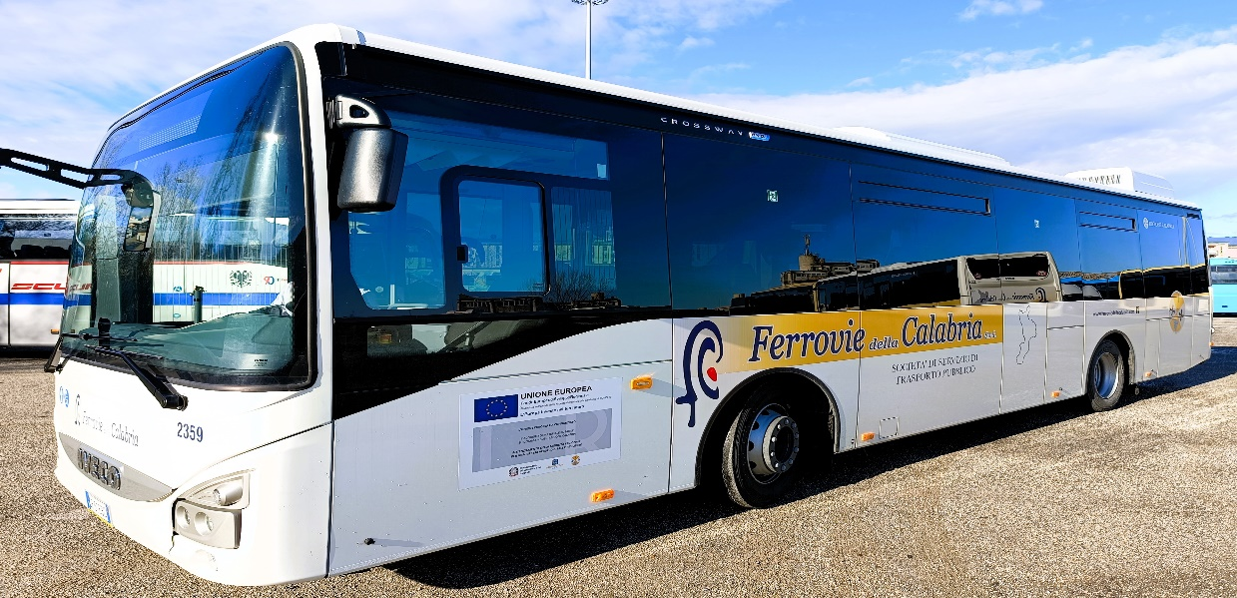
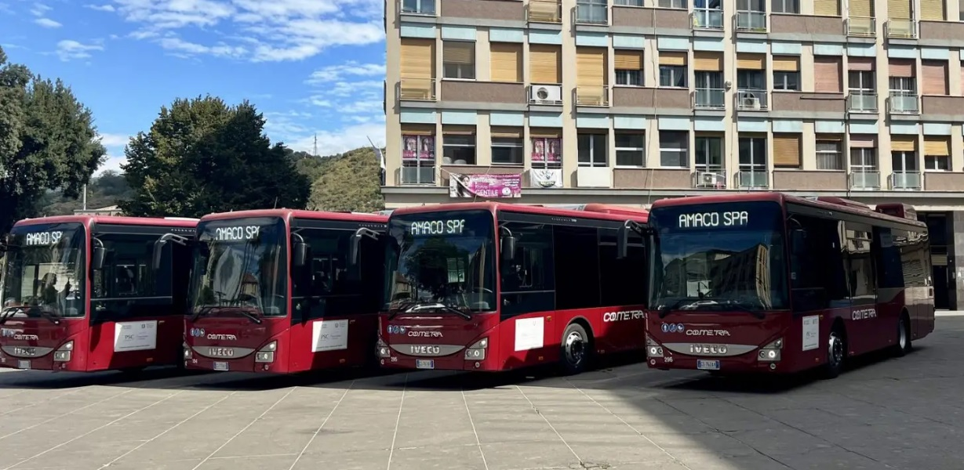


Rinnovo parco veicolare autobus
Significativi investimenti sono stati destinati al rinnovo degli autobus del trasporto pubblico locale
RISORSE INVESTITE
Per il rinnovo degli autobus del TPL sono stati investiti dalla Regione Calabria circa 130 milioni di euro su molteplici fonti finanziarie
AMMODERNAMENTO DEL PARCO AUTOBUS TPL CALABRIA
Alla fine del 2026 si completa un programma complessivo di investimenti per l'acquisto di autobus, che ha previsto circa 600 nuovi mezzi, su un parco veicolare di circa 1.700÷1.800 mezzi
Questo ha consentito di ridurre dal 2023 ad oggi l'età media degli autobus in modo significativo, soprattutto per gli autobus urbani
FSC 2014-2020
Delibera CIPE n. 54/2016
Delibera CIPE n. 98/2017
PON Reti e Mobilità 2014-2020
Bilancio dello Stato
D.M. 223/2020 18
PSNMS 2019-2033 – D.I. 81/2020
Altre fonti di finanziamento /PNRR / Enti locali
Media vetustà autobus
Media vetustà autobus urbani
13,2 anni
2023
10,7 anni
2025 (novembre)
12,1 anni
2023
7,1 anni
2025 (novembre)

Slide 3
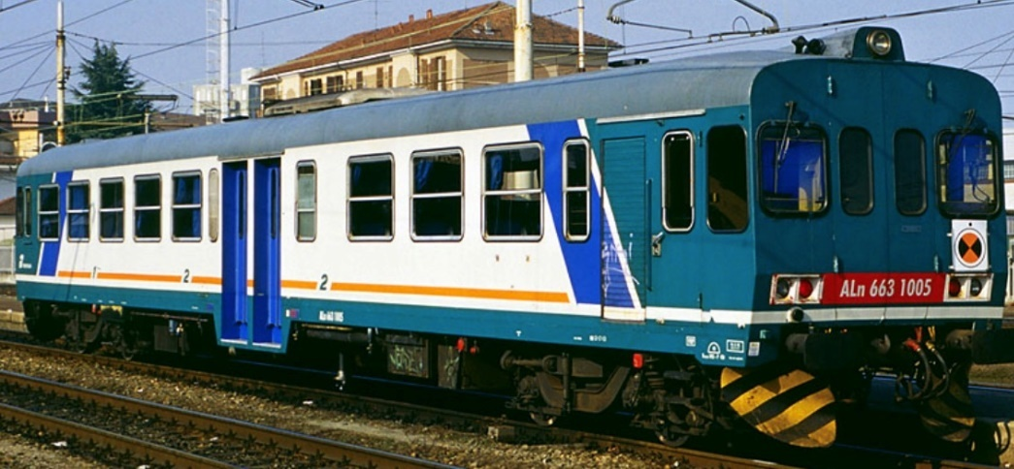
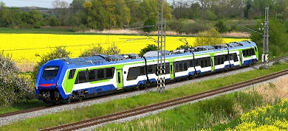
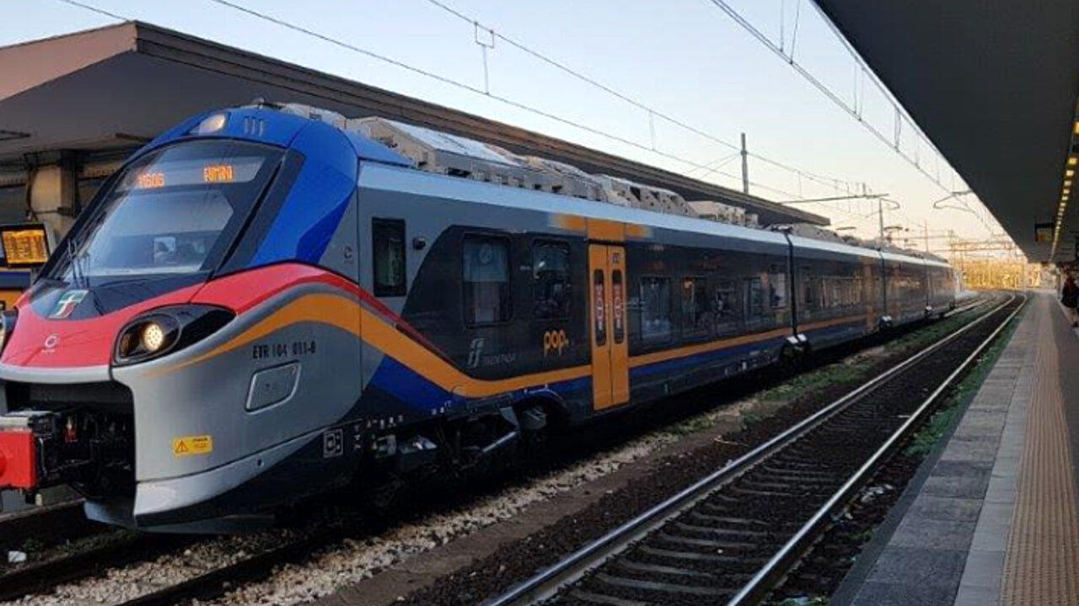

Rinnovo materiale rotabile ferroviario
Importanti investimenti sono stati destinati anche al rinnovo dei treni utilizzati per i servizi regionali effettuati da Trenitalia s.p.a.
I NUOVI MEZZI
Automotrice ALn 663 FIAT Ferroviaria
Entrata in servizio: 1983
Posti a sedere: circa 70
Velocità massima: 130 km/h
Alimentazione: gasolio
Hitachi Blues - HTR.312
Alstom POP – ETR103/104
Entrata in servizio: 2022
Casse: 3÷4
Posti a sedere: 220÷300
Velocità massima: 160 km/h
Alimentazione:
  elettrica (3 kV CC)
  motore Diesel (gasolio)
  batterie
Entrata in servizio: 2019
Casse: 3÷4
Posti a sedere: 220÷300
Velocità massima: 160 km/h
Alimentazione:
  elettrica (3 kV CC)
RISORSE INVESTITE
  POR Calabria FESR 2014/2020
  FSC 2014/2020
  POC Calabria 2014/2020
  Fondi statali (DM 408/2017)
  PNRR
  PR Calabria FESR 2021/2027
  FSC 2021/2027
140 MEuro 260 Meuro
13 in servizio +7 in produzione
14 in servizio +3 in produzione

Slide 4
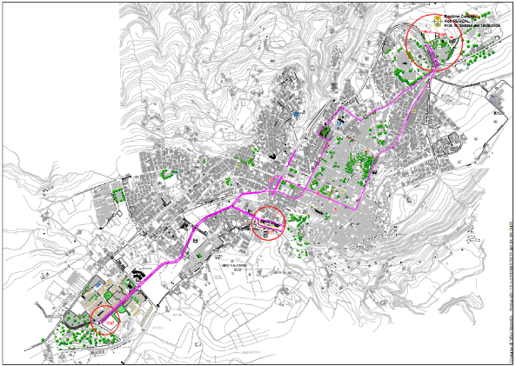
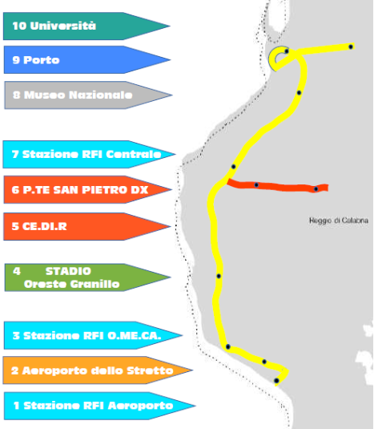
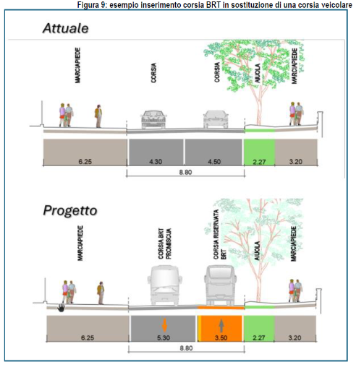
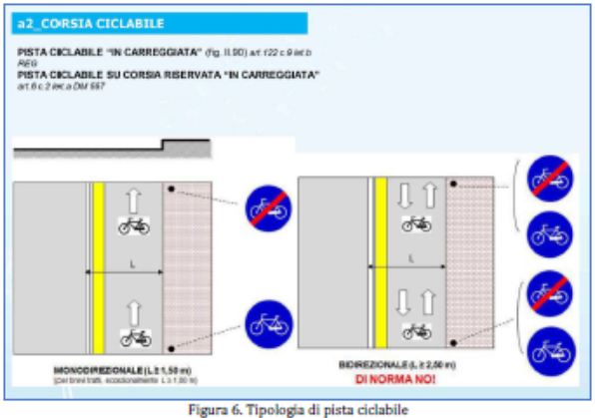
Infrastrutture di mobilità urbana
Investimenti finanziati
Reggio Calabria: Bus Rapid Transit (BRT)
Vibo Valentia: rete ciclopedonale
Corigliano Rossano: interventi vari
Velocizzazione TPL centro abitato di Rossano Scalo
Accessibilità TPL alla stazione ferroviaria di Corigliano
Fruibilità ciclo-pedonale area centrale Rossano

Slide 5



Modello di simulazione regionale della mobilità
Ai fini di rappresentare e simulare in diversi scenari operativi gli spostamenti regionali e fornire uno strumento a supporto della riprogrammazione dei servizi regionali e locali sono stati seguiti diversi step
Raccolta ed elaborazione dei dati di input per ricostruzione della rete di mobilità e dei flussi di spostamento relativi ad Ottobre 2023 e Agosto 2024
Strumento specialistico per simulazioni con dati di input
Offerta di trasporto
Domanda di mobilità
Simulazioni
Quadro completo dell’attuale sistema di mobilità di interesse regionale e locale inclusivo dei servizi TPL gomma, ferroviari e privati.
Ricostruzione dei flussi di spostamento interni, di scambio e di attraversamento della Regione Calabria.
Simulazioni, per diversi scenari, della ripartizione modale tra trasporto pubblico e privato, includendo la modalità Park & Ride.
OUTPUT
Grafo trasportistico
OUTPUT
Matrici O/D giornaliere
OUTPUT
Modello di ripartizione modale

Slide 6
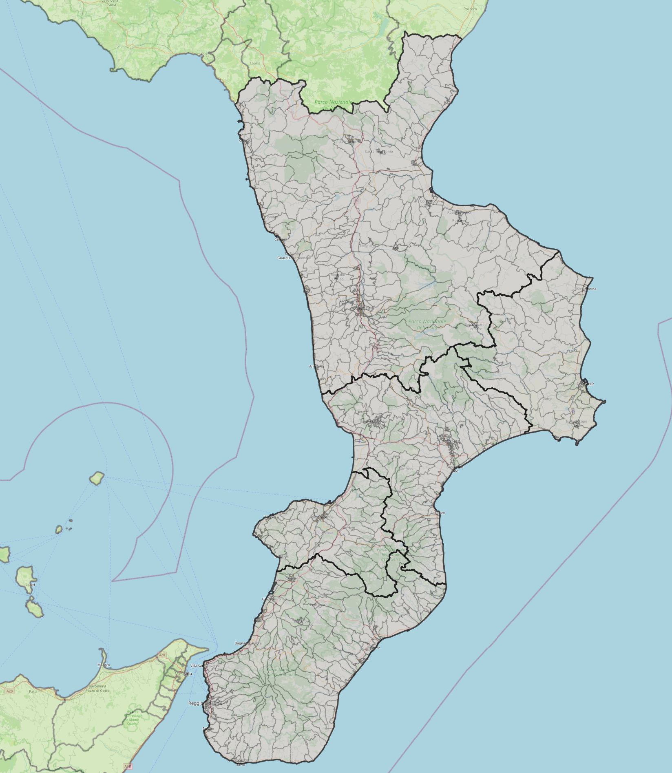
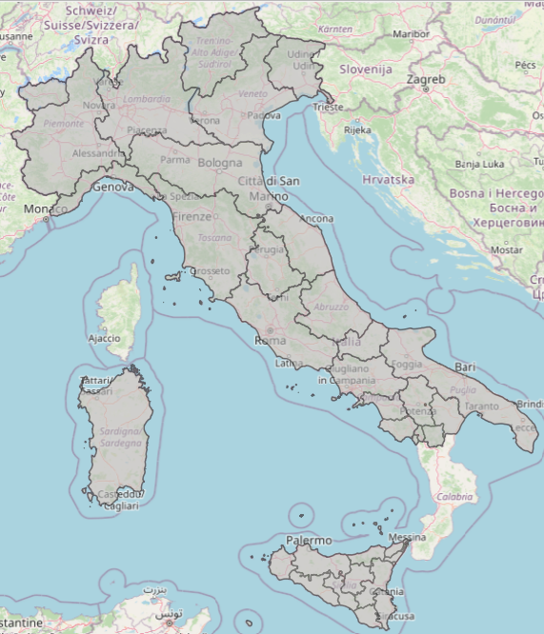

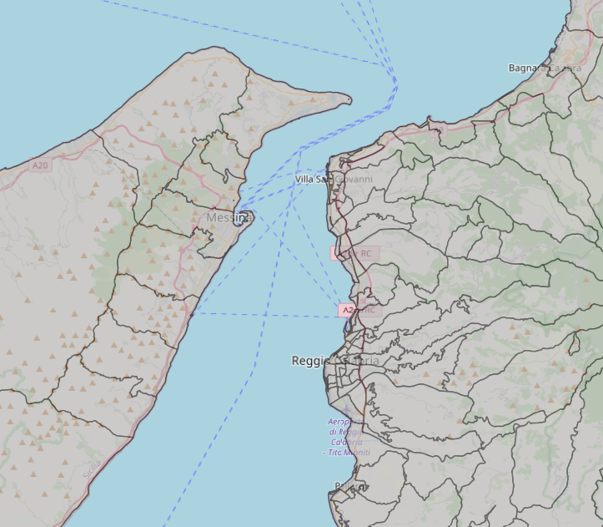
Modello di simulazione regionale della mobilità: zonizzazione
Il territorio della regione Calabria è stato suddiviso in zone che rappresentano Origini e Destinazioni degli spostamenti, oltretutto, ai fini della modellazione anche dei flussi di attraversamento e di scambio, sono state rappresentate anche le zone esterne.
ZONIZZAZIONE REGIONALE
ZONIZZAZIONE ZONE ESTERNE
FOCUS – AREA DELLO STRETTO
Particolare attenzione è stata rivolta alla rappresentazione dei collegamenti attivi sull’area dello stretto, includendo nell’analisi un focus di dettaglio sulle zone interne della C.M. di Messina.
997
Zone interne
46
Zone esterne

Slide 7
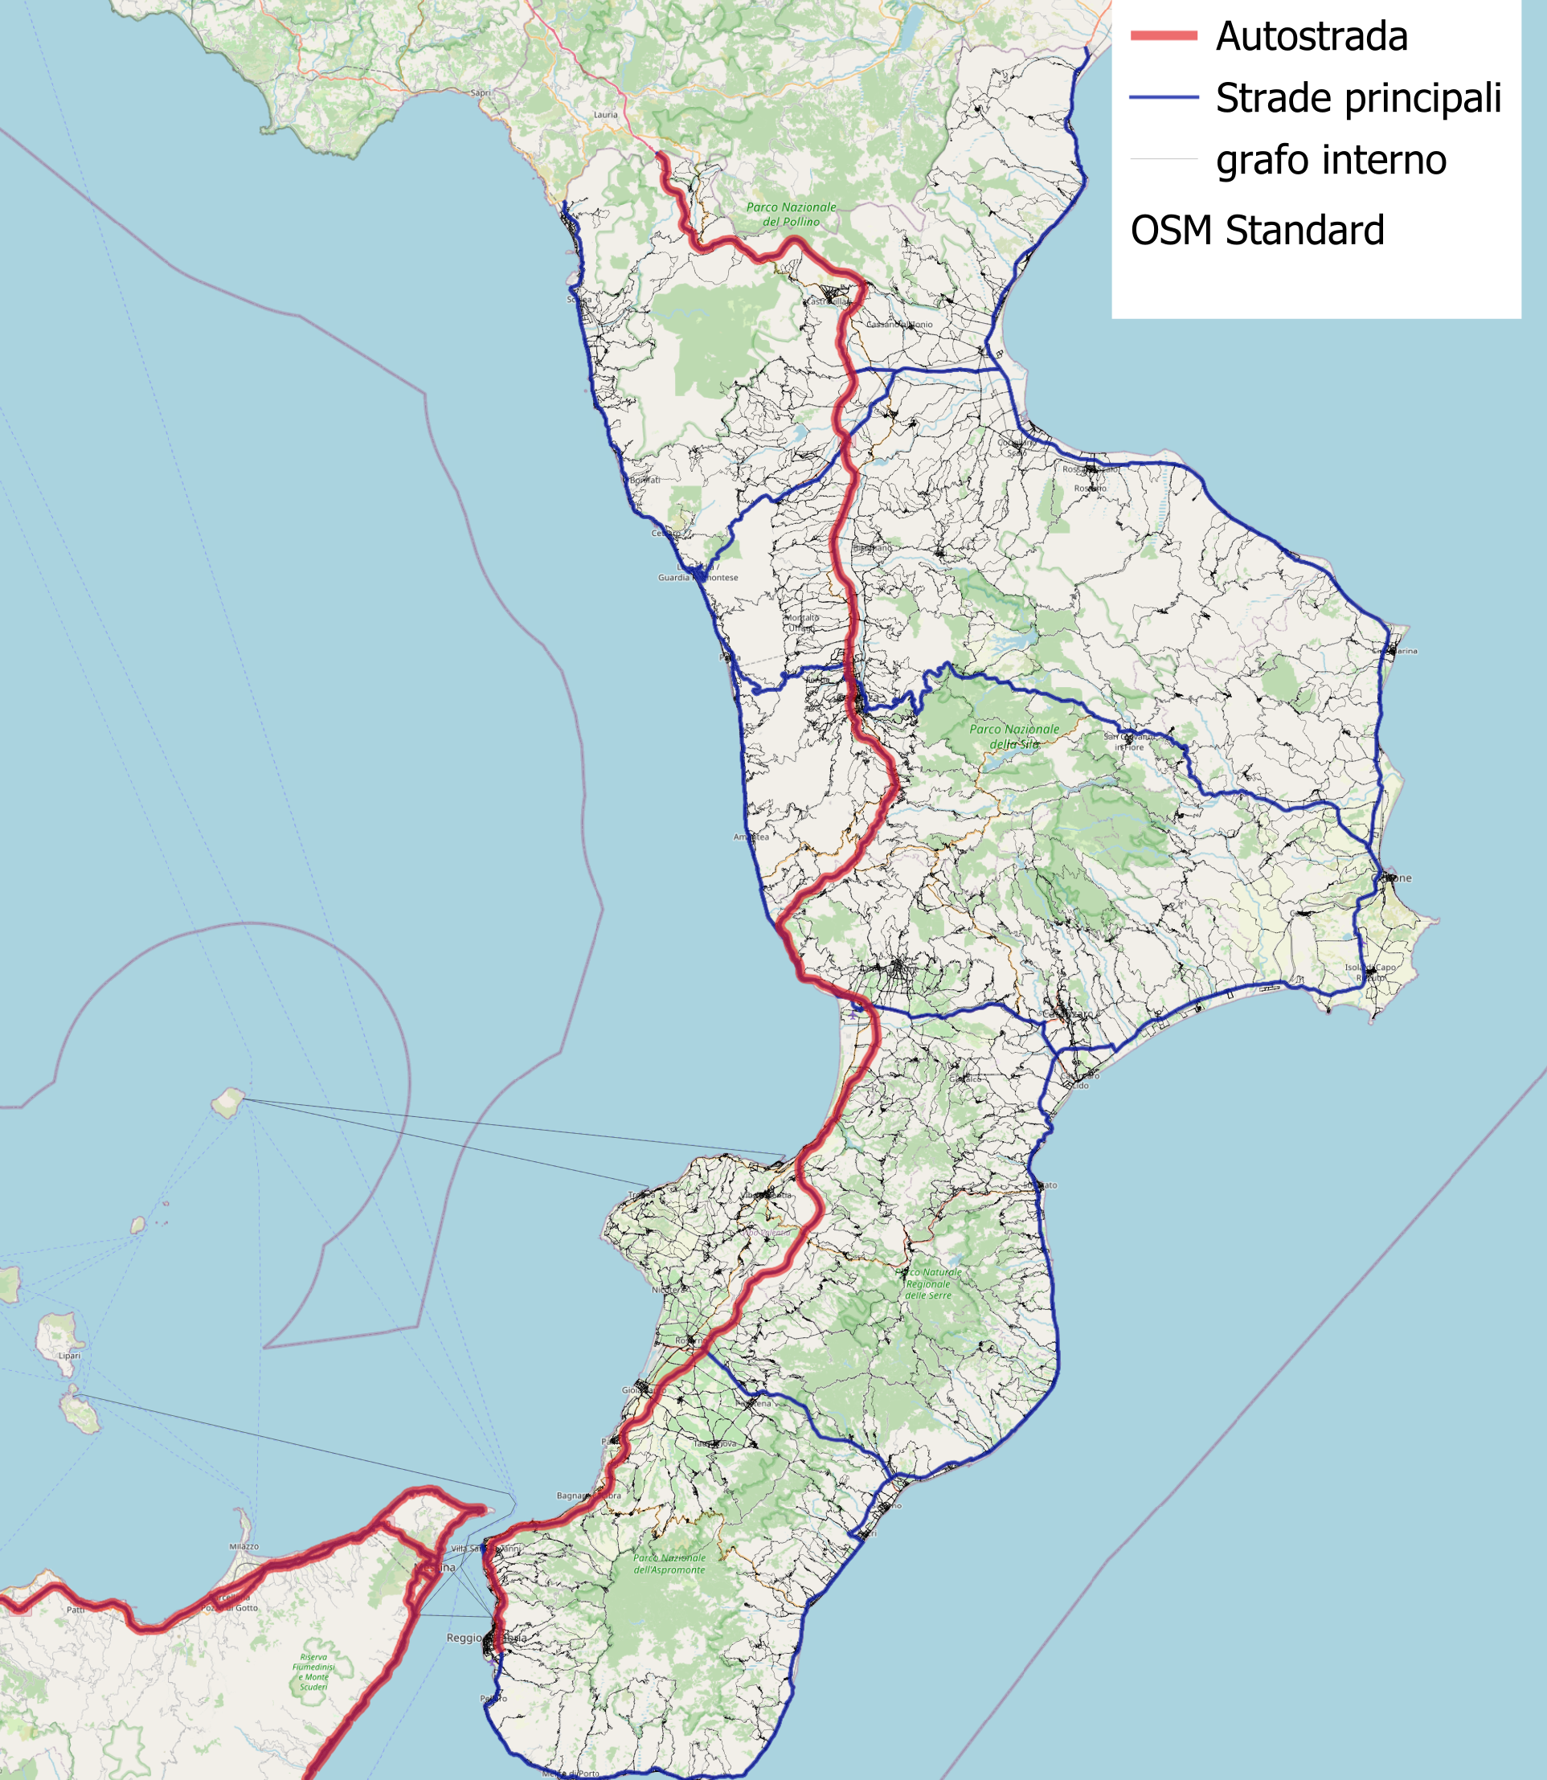
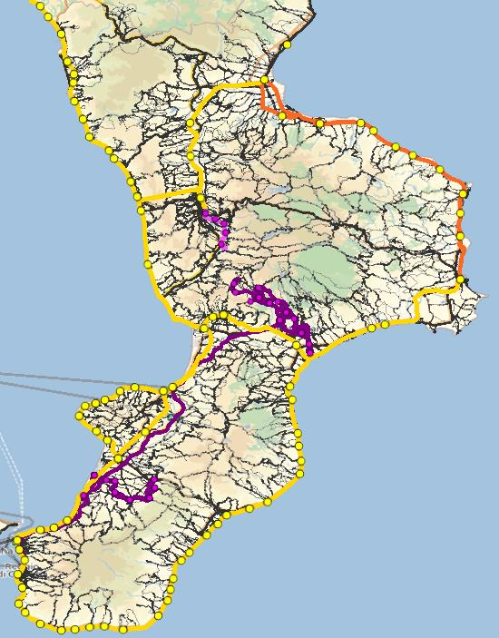
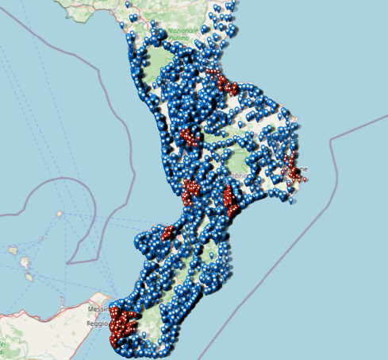


Modello di simulazione regionale della mobilità: offerta
Ricostruzione dei servizi e delle infrastrutture per la mobilità regionale e locale.
RETE TRASPORTO PRIVATO
RETE TRASPORTO PUBBLICO
SERVIZI FERROVIARI
SERVIZI SU GOMMA
900 km
Tot km rete ferroviaria
29.000
Tot treni*km/gg feriale invernale 2023
9.900
Tot km rete stradale servita da linee su gomma
190.000
Tot bus*km/gg feriale invernale anno 2023
11.000
Tot km rete stradale rappresentata

Slide 8
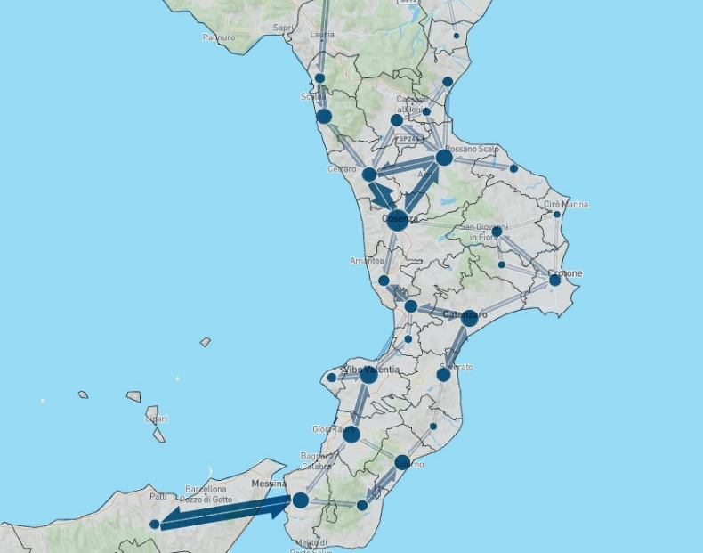
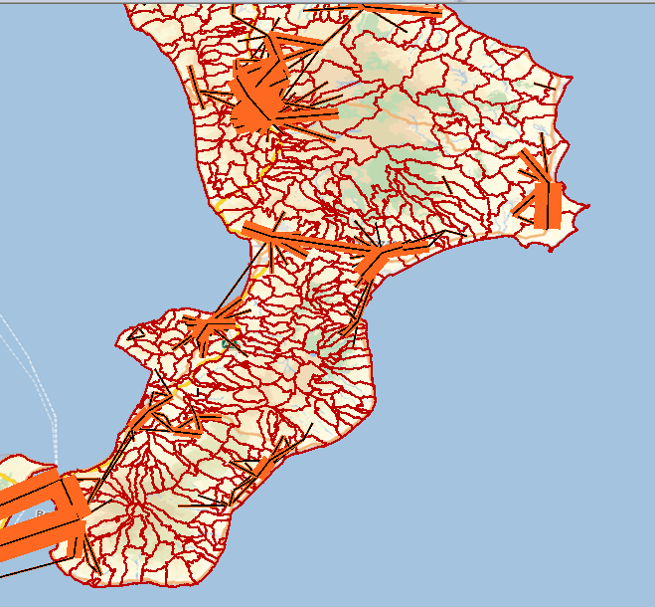
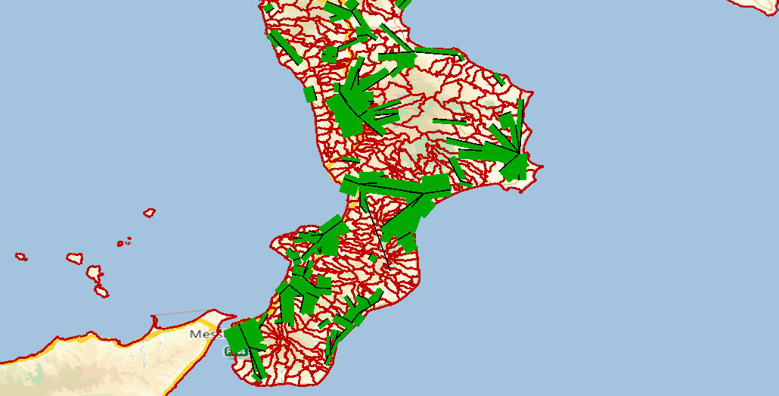
Modello di simulazione regionale della mobilità: indagini e domanda
INPUT
OUTPUT
MATRICI DI TELEFONIA
Matrici di Origine e Destinazione dei flussi di spostamento per giorni feriali e festivi sia nello scenario invernale che estivo, per identificare i pattern di mobilità significativi relativi agli orizzonti temporali di analisi (Ottobre 2023 e agosto 2024).
INSERIRE FIGURA
In elaborazione
Si stimano, in un giorno medio feriale scolastico nell’intervallo 7:00-10:00, 850-950 mila spostamenti di cui circa 10% effettuati per motivi di studio (scuola superiore).
Circa 480.000 individui effettuano spostamenti per motivi di lavoro.
Si stimano in un giorno feriale invernale tra 3,5 – 4 milioni di spostamenti con un incremento del 25% nel periodo estivo.
MATRICI FCD
In elaborazione
FONTI DATI TRADIZIONALI
Dati socio-economici e matrici pendolarismo (ISTAT)
Rilievi a bordo
Rilievi su sezioni stradali
Report ministeriali

Slide 9


Modello di simulazione regionale della mobilità: risultati
INPUT
OUTPUT
Modello di ripartizione modale, suddiviso per sistemi di mobilità.
OFFERTA DI TRASPORTO
SCENARIO: GIORNO FERIALE PERIODO SCOLASTICO 7:00 – 10:00
30% corse urbane
35% corse treni regionali – 37,5% passeggeri / giornalieri
25% corse extraurbani
Ricostruzione dello stato attuale dell’offerta di mobilità regionale
Scenario in cui il TPL è più competitivo – la ripartizione modale può variare nel corso della giornata sulla base delle variazioni dell’offerta TPL e della motivazione dello spostamento.
TRASPORTO PRIVATO
TRASPORTO PUBBLICO
STRUMENTO PER ANALISI MODELLISTICHE
~86% % privato/totale
~ 13% % pubblico/totale
DOMANDA DI MOBILITA’
TRASPORTO PARK&RIDE
Matrici O/D dei flussi per giorni feriali e festivi (scenario invernale ed estivo)
Spostamenti intermodali (privato + pubblico) presso stazioni ferroviarie e nodi gomma più importanti
~1% % P&R/totale

